Slide 1
ERİŞKİN DİYABETLİ BİREYLER İÇİN
EĞİTİM SETİ - 2
FİZİKSEL AKTİVİTE-EGZERSİZ NEDİR?
İNSÜLİN HARİCİNDEKİ KAN
ŞEKERİNİ DÜZENLEYİCİ İLAÇLARLA
TEDAVİ
İNSÜLİN TEDAVİSİ

Slide 2
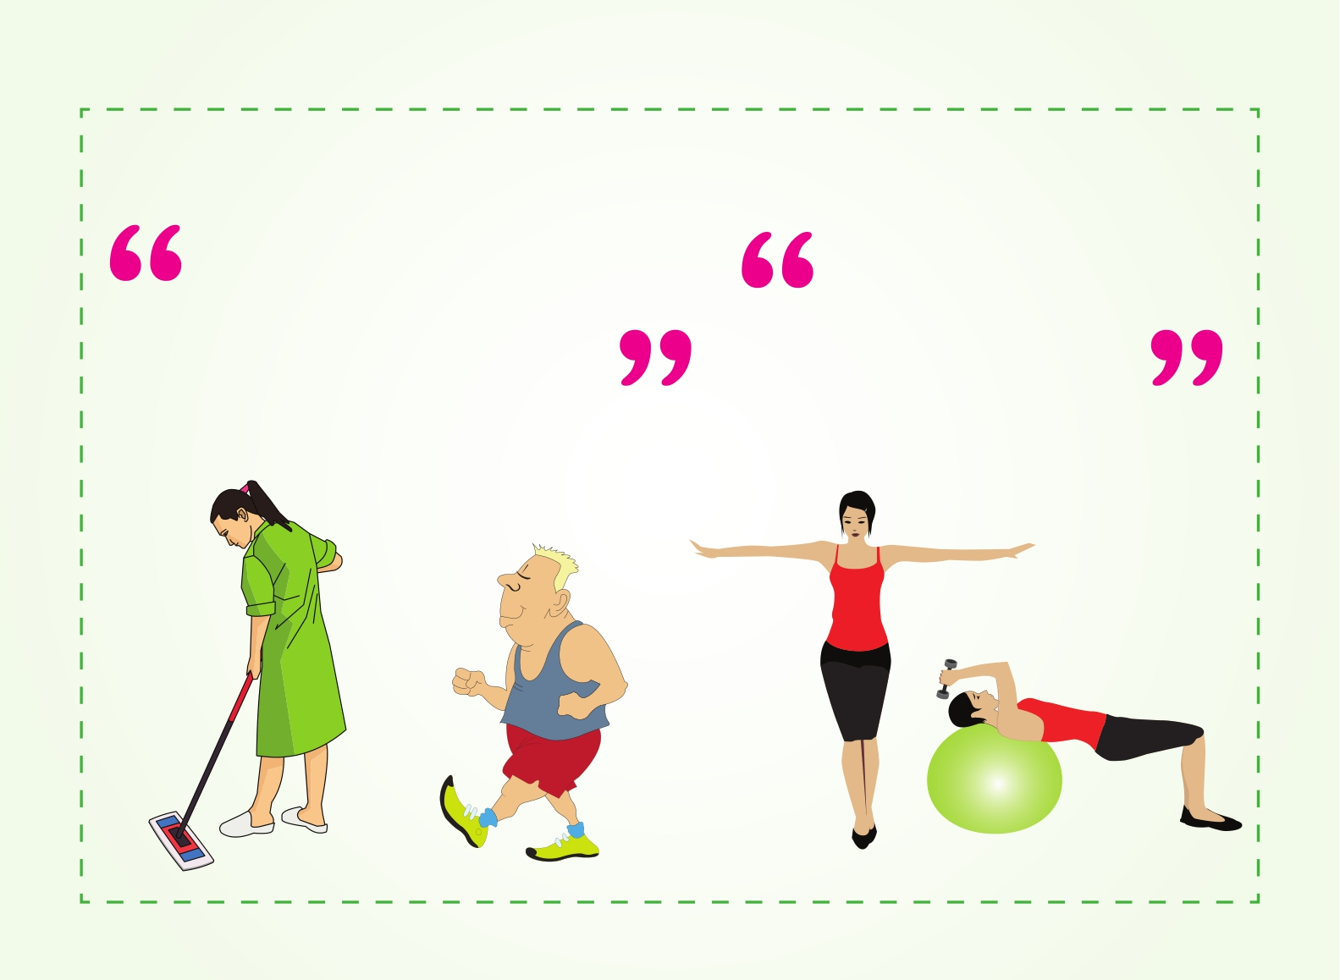
FİZİKSEL AKTİVİTE-EGZERSİZ NEDİR?
Fiziksel aktivite; vücutta kas
hareketinin olduğu herhangi
bir aktiviteyi anlatır.
Egzersiz; planlanmış,
tekrarlı olarak yapılan
fiziksel aktivitedir.

Slide 3
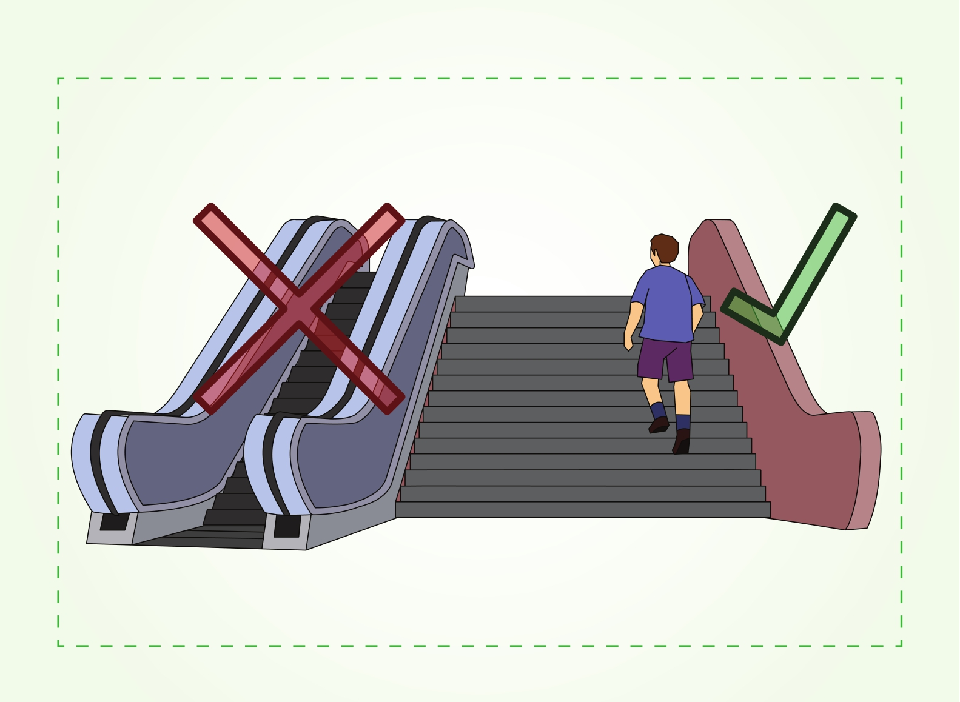
FİZİKSEL AKTİVİTEMİZİ ARTIRMALIYIZ

Slide 4
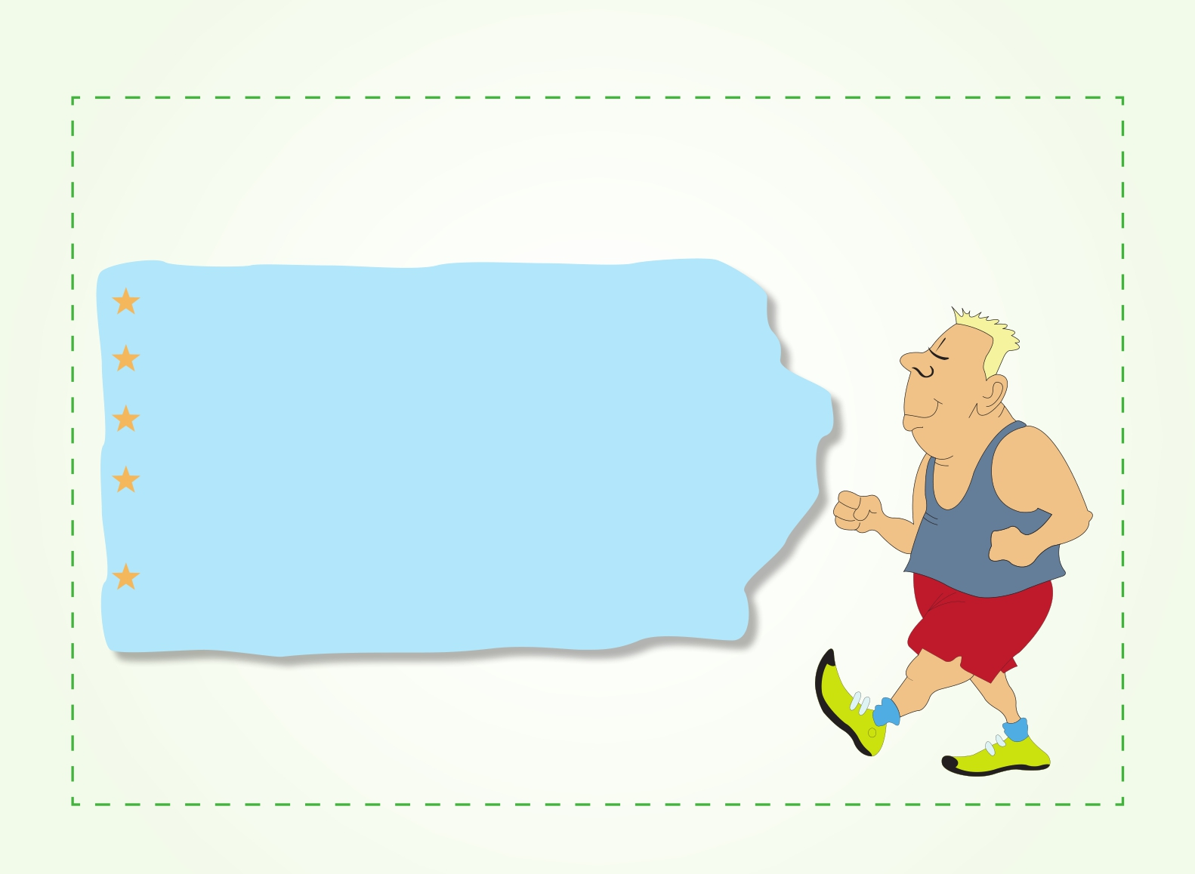
DİYABETTE FİZİKSEL AKTİVİTE / EGZERSİZİN
FAYDALARI-1
Kan şekeri kontrolünü iyileştirir
İnsülin duyarlılığını arttırır
Hipertansiyonun kontrolüne destek olur
Kan yağlarını azaltır; kötü kolesterolü düşürürken iyi
kolesterolü yükseltir
Diyabete bağlı ileri dönem sağlık sorunlarının
azaltılmasına yardımcı olur

Slide 5
DİYABETTE FİZİKSEL AKTİVİTE / EGZERSİZİN
FAYDALARI-2
Egzersiz düzenli yapılırsa, hem genel vücut yağ
dağılımını hem de karın bölgesindeki yağı azaltır
Böylece kilo vermeye ve kaybedilen kilonun
korunmasına yardımcı olur
Genel sağlık ve ruh sağlığının iyileştirilmesine katkı
sağlar
İyilik hissini ve yaşam kalitesini arttırır

Slide 6
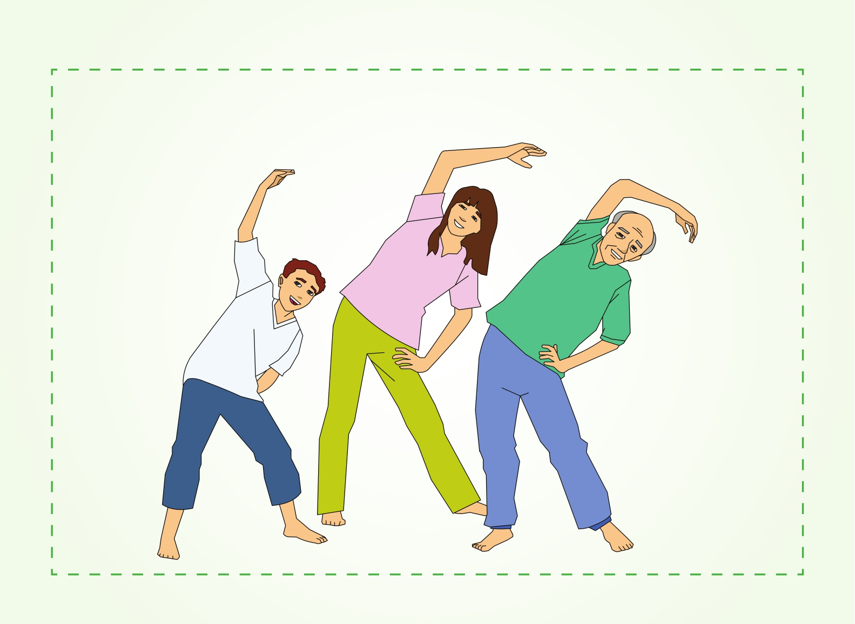
HER YAŞTA EGZERSİZ

Slide 7
DİYABET VE EGZERSİZ
Egzersiz Planlarken Dikkat Edilecek
Risk Faktörleri:
Fiziksel kısıtlılıklar
Bacaklarda damar hastalığı
Yürürken bacak krampları olması
Kalp hastalığı, hipertansiyon
Diyabete bağlı sinir hasarı
Ayak yarası
Diyabetik böbrek hastalığı
Diyabetik göz dibi hasarı
Sık tekrarlayan hipoglisemi atakları

Slide 8
FİZİKSEL AKTİVİTE VE KAN ŞEKERİ ÖLÇÜMÜ
Fiziksel aktiviteye başlayacak diyabetli kan
şekeri takibi yapmayı bilmelidir.
Egzersizden önce ve sonra, gerekirse egzersiz
sırasında kan şekerini ölçmelidir.
TEST

Slide 9
EGZERSİZDEN ÖNCE DİYABETLİNİN
KAN ŞEKERİ KAÇ OLMALI?
Egzersizden önce 100-250 mg/dl arasında olmalı
100 mg/dl’nin altında ise 15 g karbonhidrat alınmalı
250 mg/dl veya üzerinde ise idrarda keton testi yapılmalı
Keton pozitif ise negatif oluncaya kadar egzersiz yapılmamalı
Keton negatif ise hafif şiddette egzersiz yapılabilir
Her durumda egzersiz sırasında yanında karbonhidrat içeren gıda
(kesme şeker, meyve suyu gibi) bulundurulmalı

Slide 10
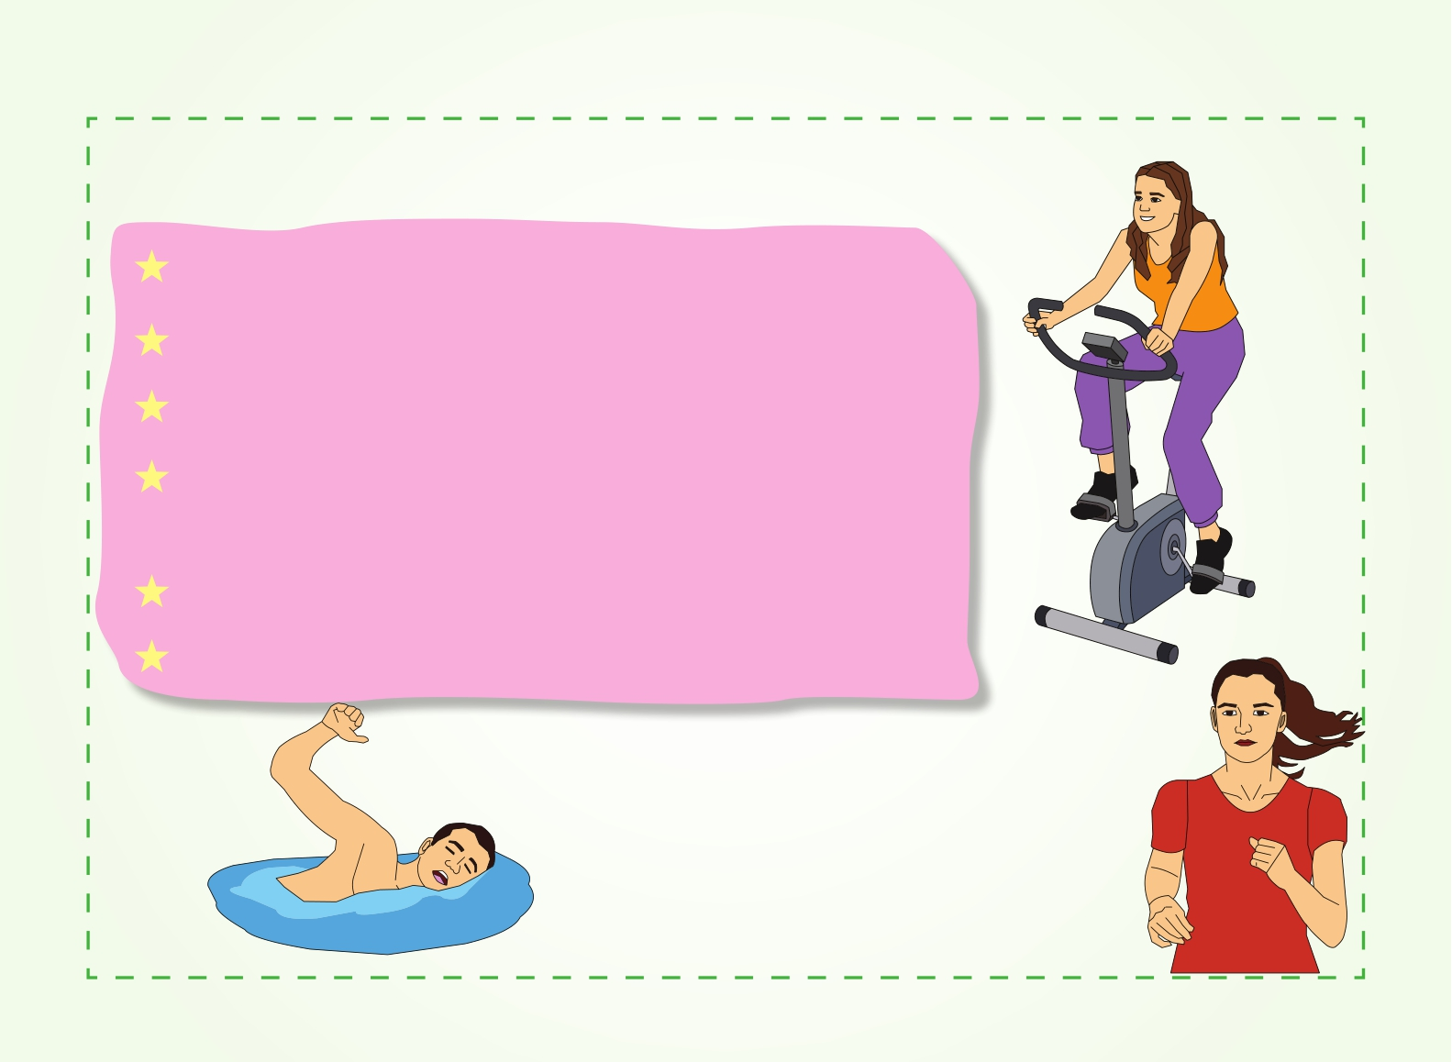
EGZERSİZ YOĞUNLUĞU VE SIKLIĞI
Haftada 5 (en az 3) gün, günde 30-45 dk yapılmalı
5-10 dk ısınma hareketleri ile başlamalı
20-30 dk uygun tempoda sürdürülmeli
Sonunda 10-15 dk’lık soğuma egzersizleri ile
yavaşlayarak bitirilmeli
İdeal sporlar: bisiklet çevirme, yüzme
En kolay ve düzenli yapılabilen egzersiz yürüyüştür

Slide 11
EGZERSİZ YAPARKEN KALP HIZI EN FAZLA KAÇ OLMALI?
Maksimum kalp hızı = 220 – yaşınız
Örnek:
50 yaşındaki bir kişi için
220 - 50 = 170
Egzersize yeni başlayanlar için yarısı hedeflenir.
Bu birey egzersize yeni başlıyorsa kalp hızı
dakikada 85’ten fazla olmamalıdır.

Slide 12
EGZERSİZ SIRASINDA DİKKAT EDİLMESİ GEREKENLER
Güvenli kan şekeri düzeyi
sağlanmalı
Uygun sıvı alımı sağlanmalı
İyi bir ayak bakımı sağlanmalı
Uygun bir spor ayakkabısı seçilmeli
Vücut hijyenine dikkat edilmelidir

Slide 13
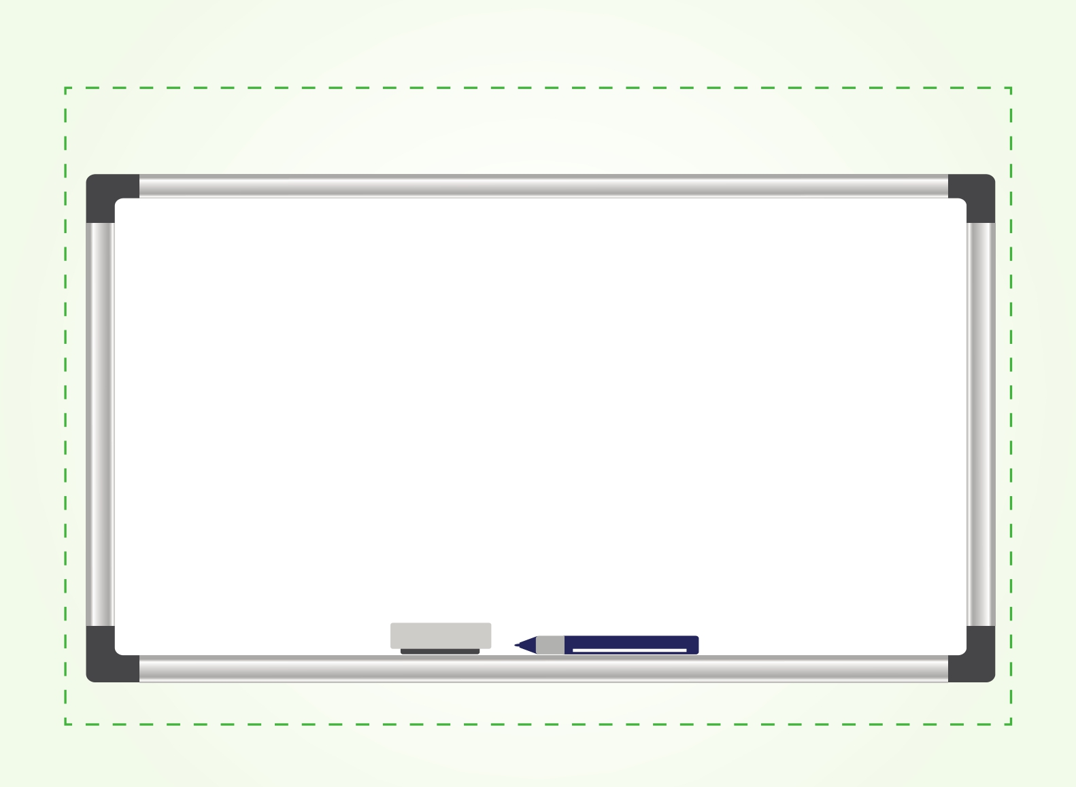
DİYABET VE EGZERSİZ
Egzersiz sırasında:
Terleme, titreme, kalp çarpıntısı, solukluk/solgunluk, bilinç
bulanıklığı, konuşma ve koordinasyonda bozulma varsa egzersiz
derhal sonlandırılmalıdır.
Kan şekeri 100 mg/dL’nin altında ise 15-20 g karbonhidrat alımı
(4-6 kesme şeker) sağlanmalıdır.
Bilinç bulanıklığı hissediliyorsa en yakın sağlık kuruluşuna gidilmelidir.

Slide 14
DİYABET VE EGZERSİZ
Egzersiz sırasında kan şekeri düşmesini önlemek için:
Aç karnına egzersiz yapılmamalıdır.
Egzersizden yarım – bir saat önce karbonhidrat içeren ara öğün alınmalı
Egzersiz uzarsa aktivite sırasında ek karbonhidrat alınabilir.
Yoğun egzersiz yapılacaksa öncesinde, egzersiz sırasında ve sonrasında ek
karbonhidrat alımı gerekebilir.
Ekmek, Tahıllar, Nişastalı Besinler
Karbonhidrat, protein, lif
Kan şekeri düşmesi, aktiviteden 24-36 saat sonrasına kadar gelişebilir.
İnsülin ihtiyacı egzersiz öncesi ve bazen sonrasında da azalabilir.

Slide 15
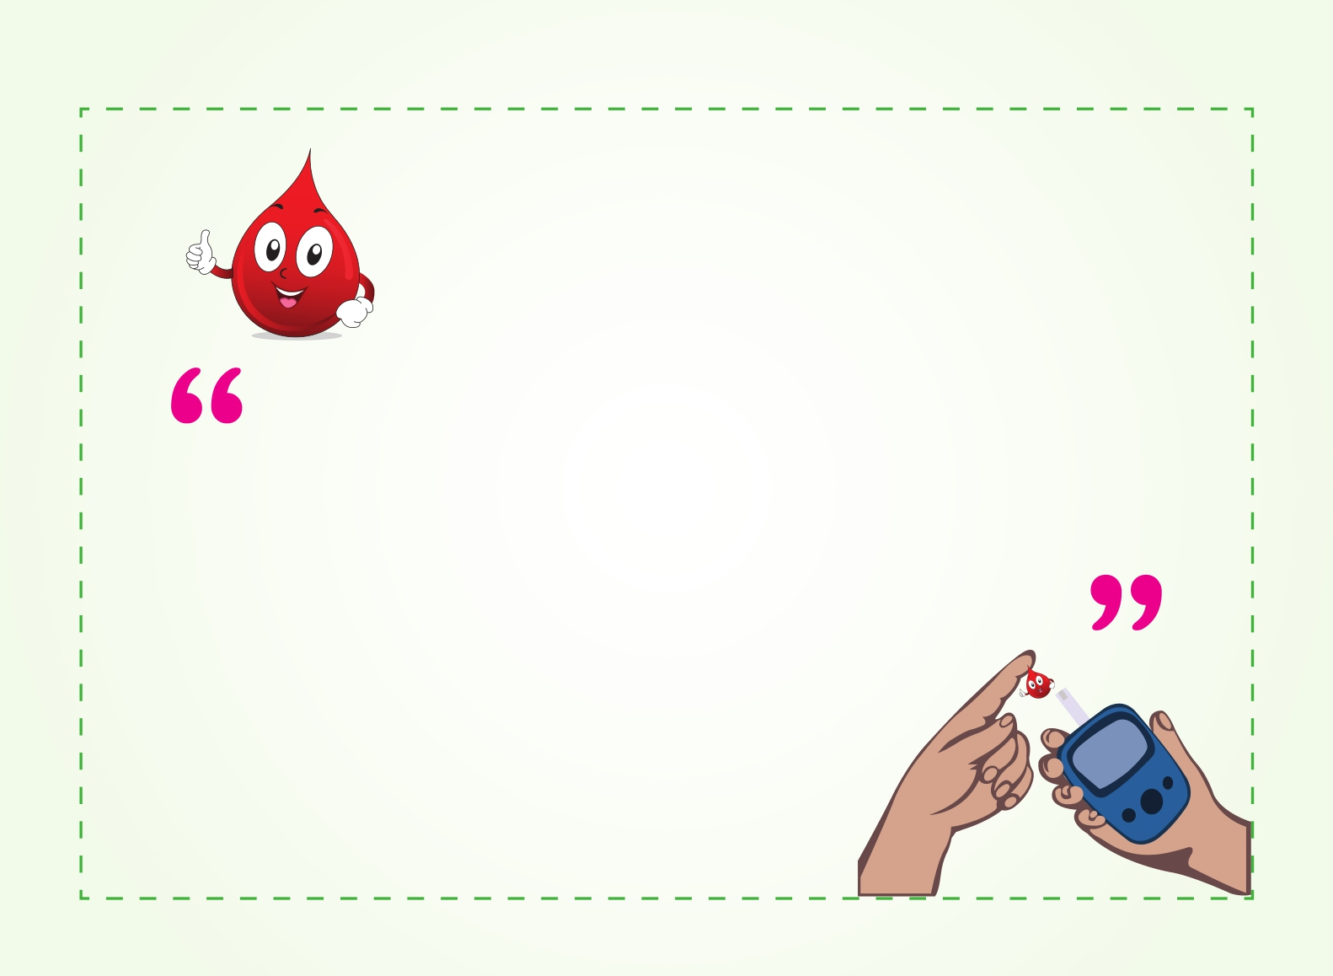
DİYABET VE EGZERSİZ
Yoğun egzersiz sonrasında kan şekeri yükselebilir.
Kanda veya idrarda keton varsa egzersiz yapılmaz.
Egzersiz öncesinde, sırasında ve sonrasında kan şekeri
düzeyi izlenmelidir.
TEST

Slide 16
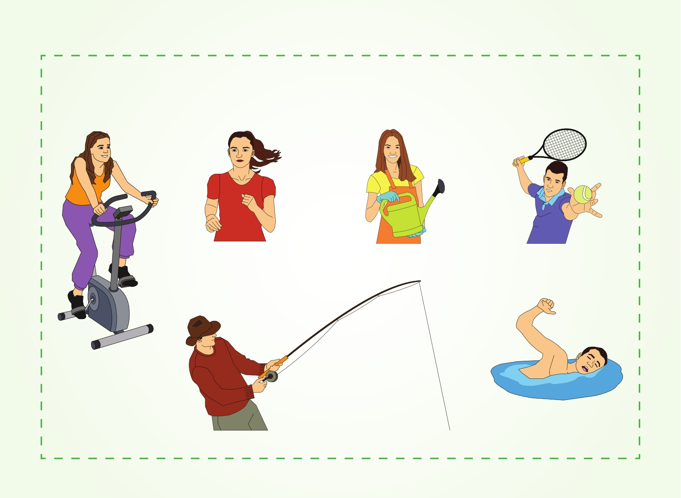
250 KKAL ENERJİ HARCANMASINI
SAĞLAYAN AKTİVİTELER
3-4 km
Yürüyüş
1 saat
Bahçede çalışma
35 dk.
Tenis oynama
1 saat
Bisiklete binme
40 dk.
Yüzme
2 saat
Balık tutma

Slide 17
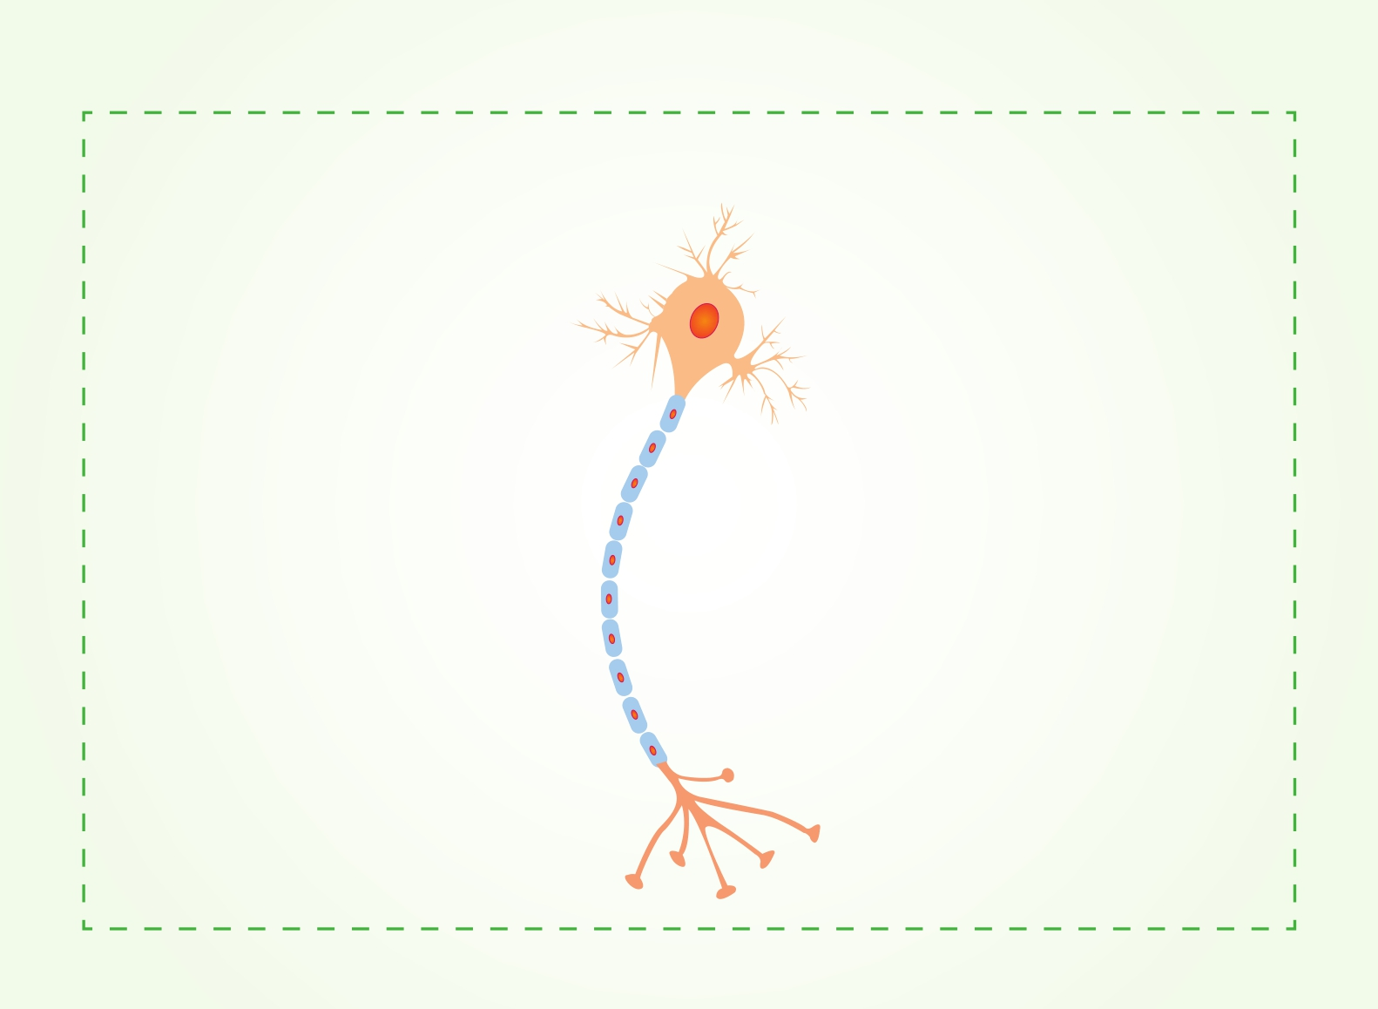
DİYABETE BAĞLI SİNİR HASARI VARSA
ÖNERİLENLER
EGZERSİZLER
Ağırlık kaldırmayı içermeyen
aktiviteler yapılabilir.
Bunlar;
Yüzme
Bisiklet
Kürek çekme
Kol egzersizleri
ÖNERİLMEYENLER
EGZERSİZLER
Ağır ve zorlayıcı egzersizler
önerilmez.
Koşu/bandı
Uzamış yürüyüş
Koşma
Step egzersizleri uygun
değildir

Slide 18
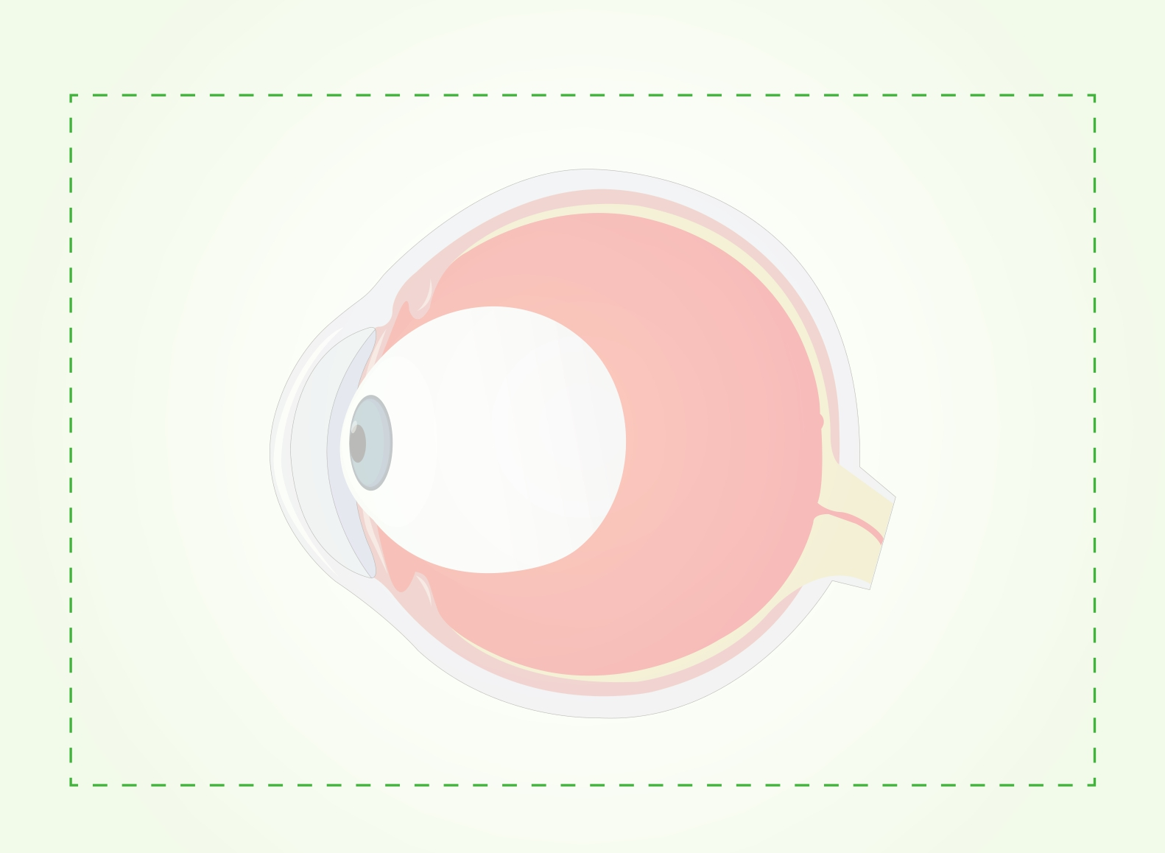
DİYABETE BAĞLI GÖZ DİBİ HASARI VARSA
ÖNERİLENLER
EGZERSİZLER
Düşük yoğunluklu kalp-damar
sistemini güçlendiren egzersizler
yapılabilir
Yüzme
Yürüme
Düşük yoğunluklu aerobik
Kondüsyon bisikleti
Dayanıklılık egzersizleri
ÖNERİLMEYENLER
EGZERSİZLER
Ağır ve zorlayıcı egzersizler
önerilmez
Ağırlık kaldırma
Koşu
Yüksek yoğunluklu aerobik
İzometrik egzersizler
Tenis, masa tenisi gibi

Slide 19
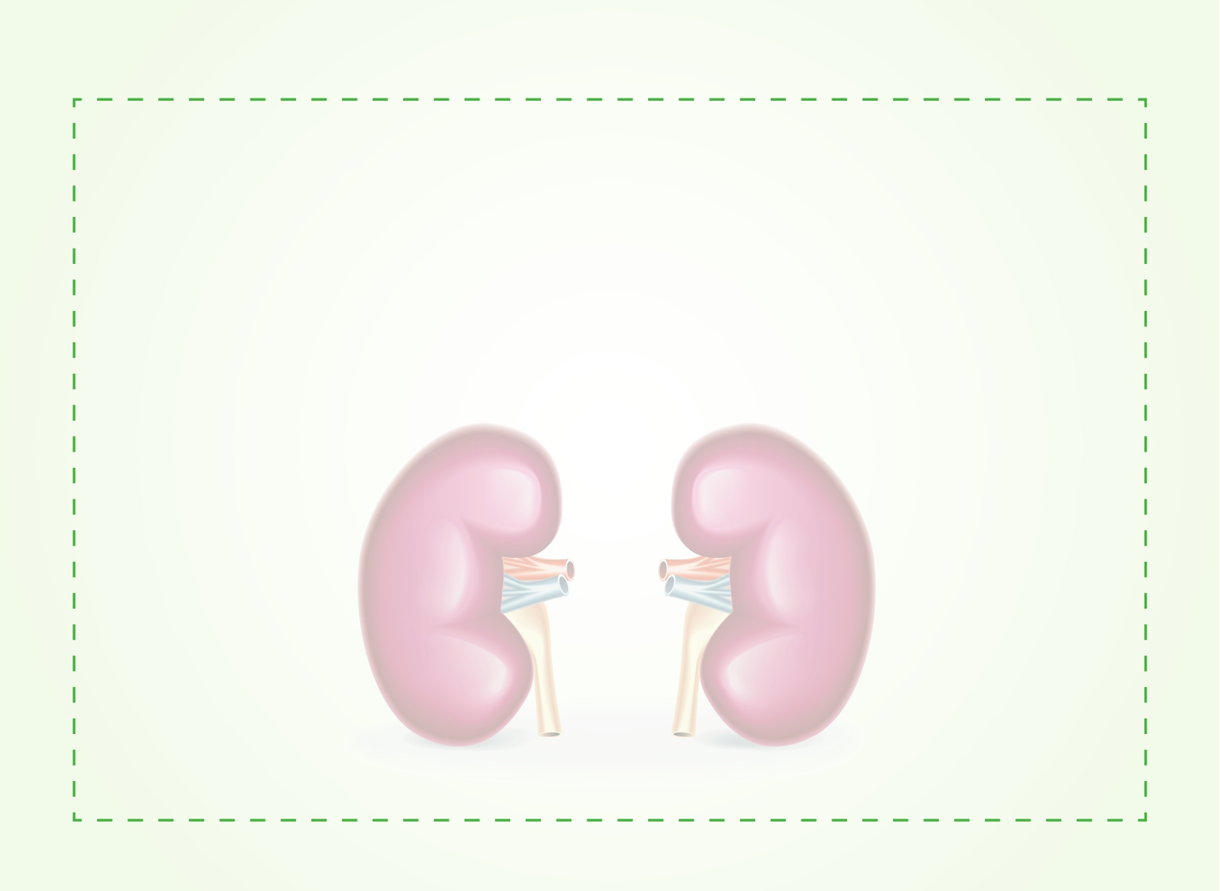
DİYABETE BAĞLI BÖBREK HASARI VARSA
ÖNERİLENLER
EGZERSİZLER
Hafif ya da orta yoğunluklu
egzersiz yapılabilir.
ÖNERİLMEYENLER
EGZERSİZLER
Yüksek yoğunluklu egzersiz
önerilmez.

Slide 20
İNSÜLİN HARİCİNDEKİ KAN ŞEKERİNİ DÜZENLEYİCİ
İLAÇLARLA TEDAVİ
İlaçların etkili oldukları hedef organlar farklıdır!...
Alfa - glukosidaz
inhibitörleri
Mide
boşalması
Barsakta
glukoz
emilimi
Karbonhidratların
parçalanmasını
ve emilimini azaltır.
Sulfonulüreler/
meglitibidler/
DPP 4/GLP-1A
Bozulmuş
insülin
salgısı
İnsülin sekresyonunu
arttırır.
Biguanidler
Thiazolidinedionlar
Artmış
glukoz
Glukoz çıkışını azaltarak
ve insülin yanıtını
artırarak direnci
azaltır.
Thiazolidinedionlar
Biguanidler
Kas ve yağ
dokusunda
direnci
İnsülin yanıtını
arttırarak
üretimi
insülin
direnci azaltır.

Slide 21
METFORMİN KULLANIMINDA DİKKAT
EDİLECEK NOKTALAR
Böbrek ve karaciğer hastalığı olanlara, fazla alkol
alanlara verilmemelidir.
Film çekimi gibi sebeplerle iyotlu ilaç alacak veya
ameliyat geçirecek olanlara verilmemedir.
Yaşlılarda (80 yaş üzeri) ancak böbrek fonksiyonları
normal olmak koşulu ile verilebilir.

Slide 22
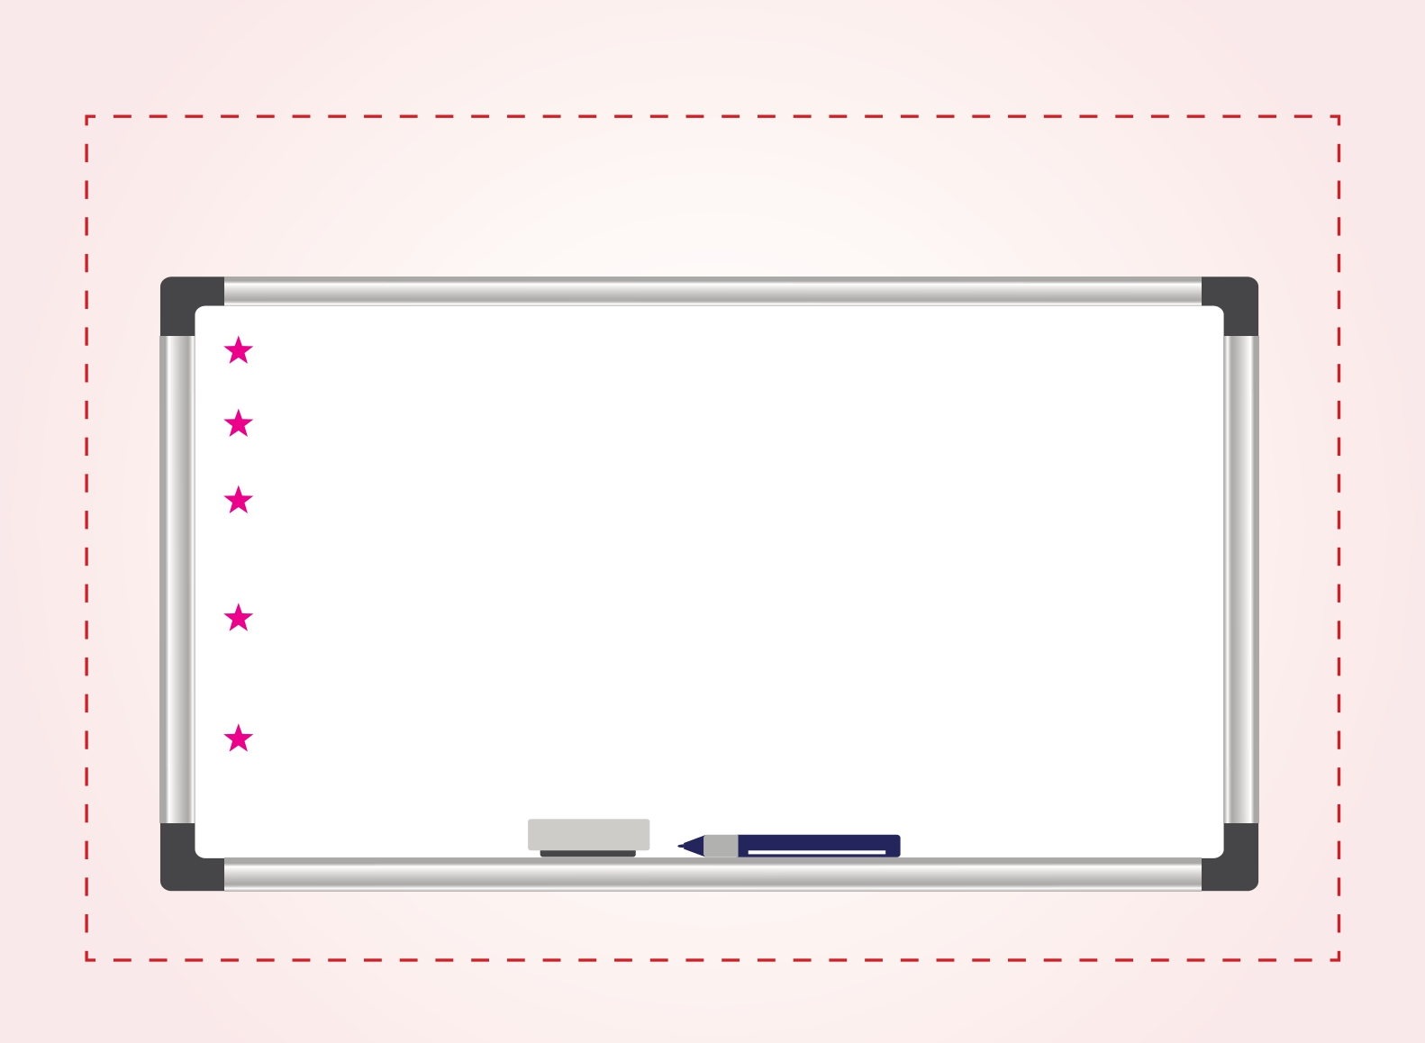
GLİTAZON İLAÇ KULLANIMINDA
DİKKAT EDİLECEK NOKTALAR
Genellikle tedaviye ikinci ilaç olarak eklenir.
Bacaklarda ödem yapabilir.
Kalp yetersizliğini açığa çıkarabilir veya mevcut kalp
yetersizliğini ağırlaştırabilir.
Kemik erimesi ve kırık riski artabileceğinden dikkatli
olunmalıdır.
Erkeklerde mesane kanseri riskini artırabileceği kuşkusu
nedeniyle tıbbi kontroller aksatılmamalıdır.

Slide 23
SÜLFONİLÜRE KULLANIMINDA
DİKKAT EDİLECEK NOKTALAR
Hipoglisemi yapabilir.
Uzun etkili olanlarda hipoglisemi daha uzun sürebilir.
İleri yaş, alkol kullanımı, beslenme bozukluğu ve böbrek yetersizliği
durumlarında hipoglisemi riski artar.
Hipoglisemiden korunmak için ilaca küçük dozla başlanır, yavaş yavaş
arttırılır.
Hipoglisemi belirtileri ve nasıl tedavi edileceği bilinmelidir.
Evde kan şekeri ölçümü yapılmalıdır.
Ara öğünler aksatılmamalıdır.

Slide 24
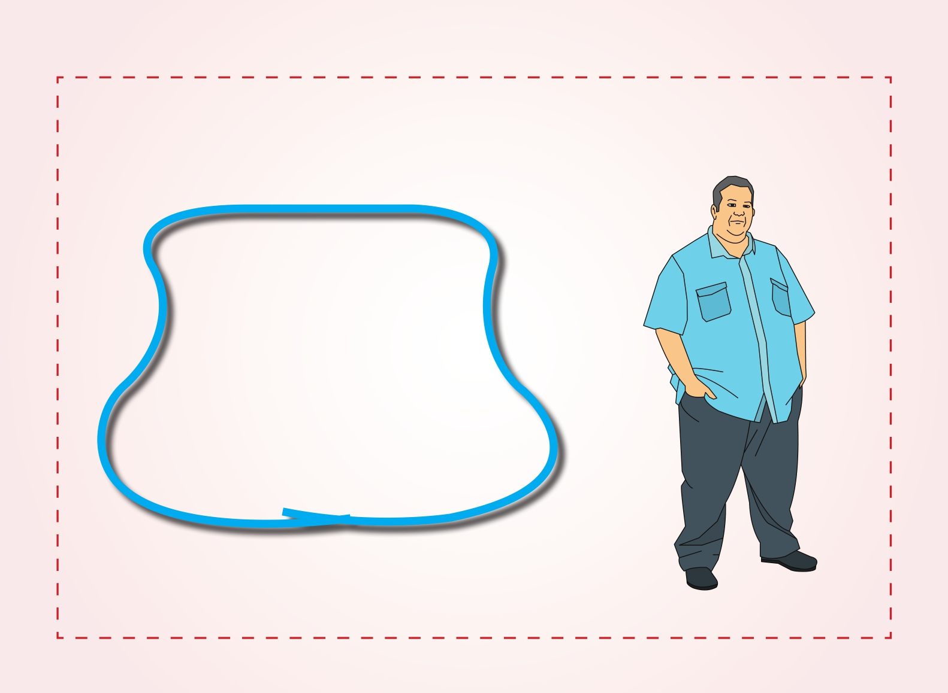
İNSÜLİN SALGILATICI İLAÇLARDA
GÖRÜLEBİLECEK YAN ETKİLER
Hipoglisemi
Kilo artışı
Alerji
Deri döküntüleri
Yüzde kızarıklık ve sıcaklık hissi
Karaciğer enzimlerinde yükselme

Slide 25
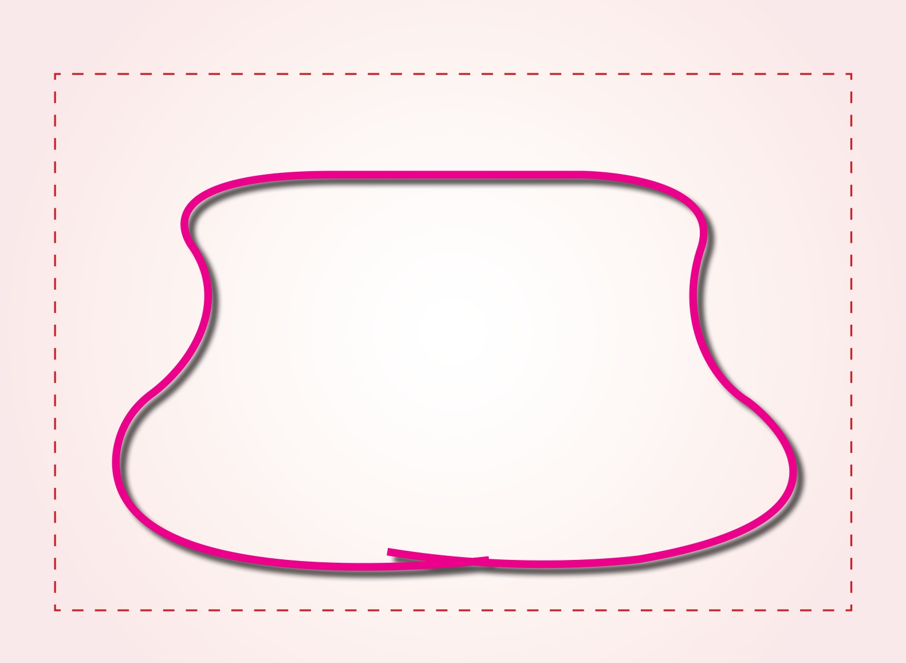
İNSÜLİN SALGILATICI İLAÇLARIN KULLANILMAMASI
GEREKEN DURUMLAR
Tip 1 diyabet
Başka hastalıklar sonucunda oluşan diyabet
Kan şekeri yükselmesi ile seyreden komalar
Gebelik
Kaza ve yaralanmalar, cerrahi müdahale
Ağır infeksiyon
Sulfonilüre alerjisi
Ağır hipoglisemiye yatkınlık
İleri dönem karaciğer ve böbrek yetersizliği

Slide 26
İNSÜLİN TEDAVİSİ
1921’de İnsülinin Keşfi
İnsülin kullanan ilk diyabetli
74 yaşına kadar yaşadı ve
hayatı boyunca
insülin enjeksiyonu yaptı.
Banting ve Best

Slide 27
İNSÜLİN TEDAVİSİ
İnsülin vücut tarafından üretilmediğinde
dışarıdan verilmesi gerekir.
Yerine koyma tedavisidir.
Bağımlılık yapmaz.

Slide 28
SAĞLIKLI BİREYLERDE İNSÜLİN SALINIMI
1. Bazal insülin: Öğün dışındaki saatlerde ve gece
ihtiyaç duyulan insülin.
2. Bolüs insülin: Yemeği takiben kan şekeri
yükselmesini önlemek için ihtiyaç duyulan insülindir.
Normal İnsülin Sekresyonu
50
40
30
20
10
0
Yemek zamanı (bolüs)
insülin gereksinimi ∼%50
Bazal İnsülin Gereksinimleri ∼%50
0 2 4 6 8 10 12 14 16 18 20 22 24
Zaman (saat)
Serum insülin (mIU/L)

Slide 29
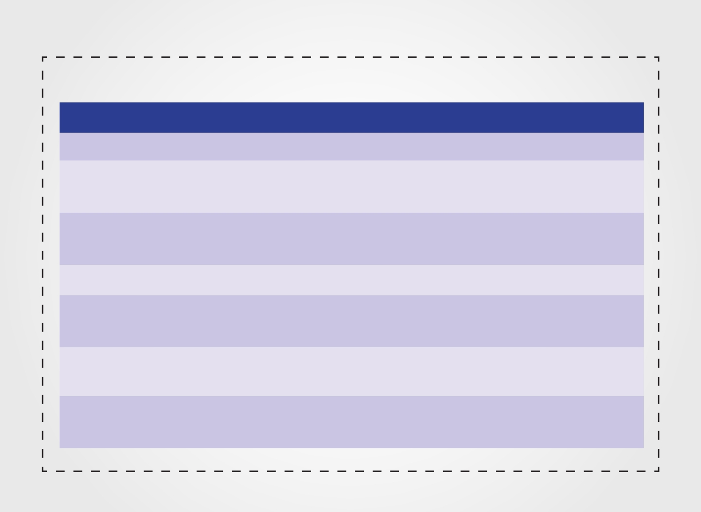
İNSÜLİNLERİN ÇEŞİTLERİ VE ETKİ SÜRELERİ
İnsülin Tipi, Jenerik adı Etki başlangıcı Pik etkisi Etki süresi
A. Bolüs (Yemek öncesi) İnsülinler
Kısa etkili: Kristalize insan insülini
Hızlı etkili: Aspart, Glulisin, Lispro
B. Bazal insülinler
Orta etkili: NPH insan insülin
Uzun etkili: Detemir, Glargin
Ultra uzun etkili:Degludec
30-60 dk 2–4 sa. 5–8 sa.
15 dk 30-90 dk 3-5 sa.
1–3 sa. 8 sa. 12–16 sa.
1 sa. Piksiz 20-26 sa.
2 sa. Piksiz 40 sa.

Slide 30
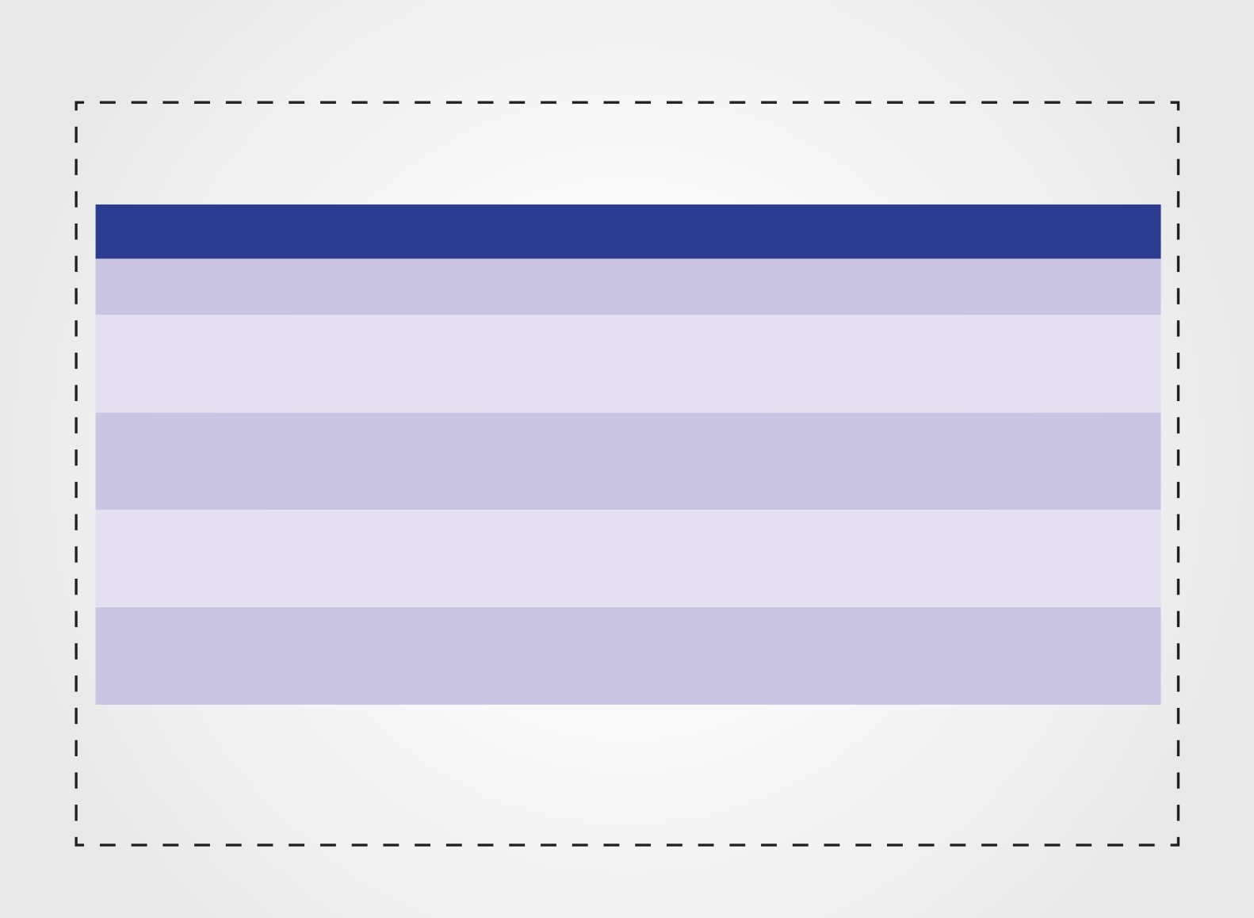
İNSÜLİNLERİN ÇEŞİTLERİ VE ETKİ SÜRELERİ
İnsülin Tipi, Jenerik adı Etki başlangıcı Pik etkisi Etki süresi
C. Hazır Karışım (bifazik) insülinler
Hazır karışım insan (kristalize+NPH)
Hazır karışım analog (Lispro+NPL)
Hazır karışım analog (Aspart+NPA)
Hazır karışım analog (Aspart+Degludec)
30-60 dk Değişken 10-16 sa.
10-15 dk Değişken 10-16 sa.
10-15 dk Değişken 10-16 sa.
10-15 dk Değişken 40 sa.

Slide 31
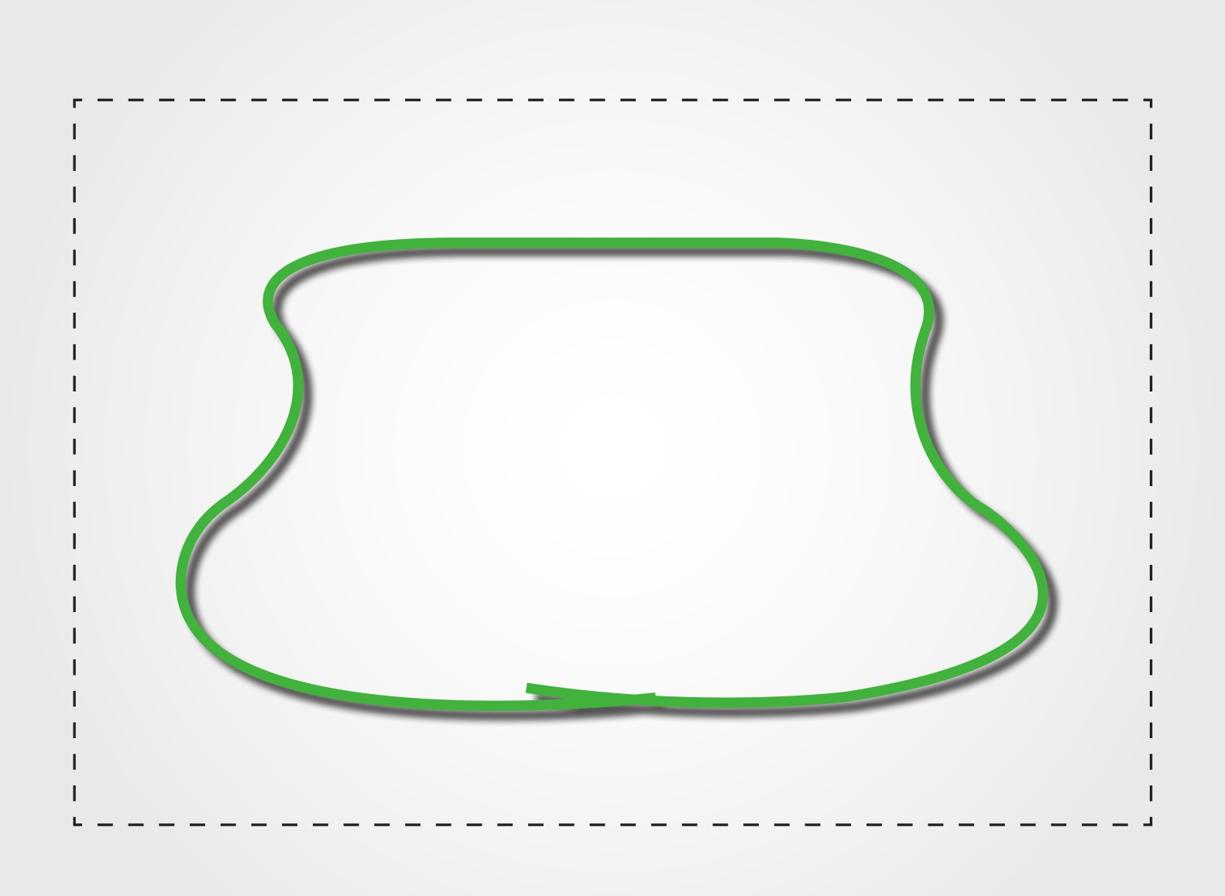
KİMLER İNSÜLİN KULLANIR?
Tip 1 diyabetliler
Şeker komasına giren diyabetliler
Bazı geçici durumlarda tip 2 diyabetliler
Komplikasyon gelişmiş olan tip 2 diyabetliler
Tıbbi beslenme tedavisi ile kan şekeri kontrol
altına alınamayan, gebelik diyabeti olanlar

Slide 32
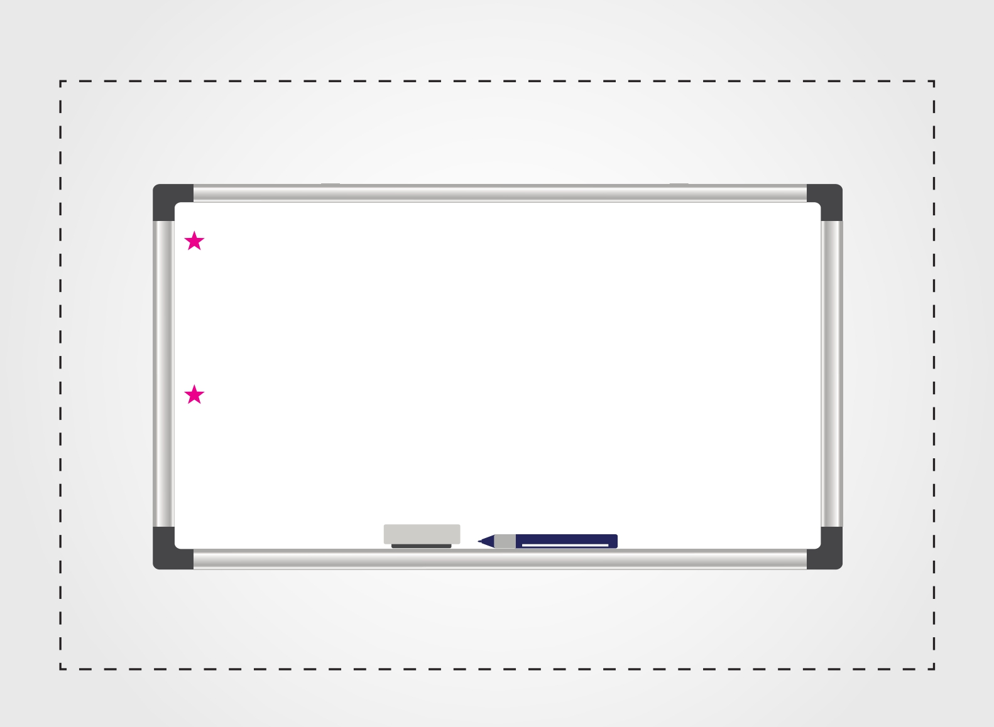
İNSÜLİN TEDAVİSİ UYGULAMA ÇEŞİTLERİ
1. Geleneksel insülin tedavisi
Günde bir veya iki doz bazal insülin
Günde bir veya iki doz karışım insülin
2. Yoğun insülin uygulaması
Günde üç veya daha fazla çoklu doz insülin uygulaması
İnsülin pompa tedavisi

Slide 33
İNSÜLİN UYGULAMA ARAÇLARI
İnsülin enjektörü İnsülin kalemi
İnsülin pompası

Slide 34
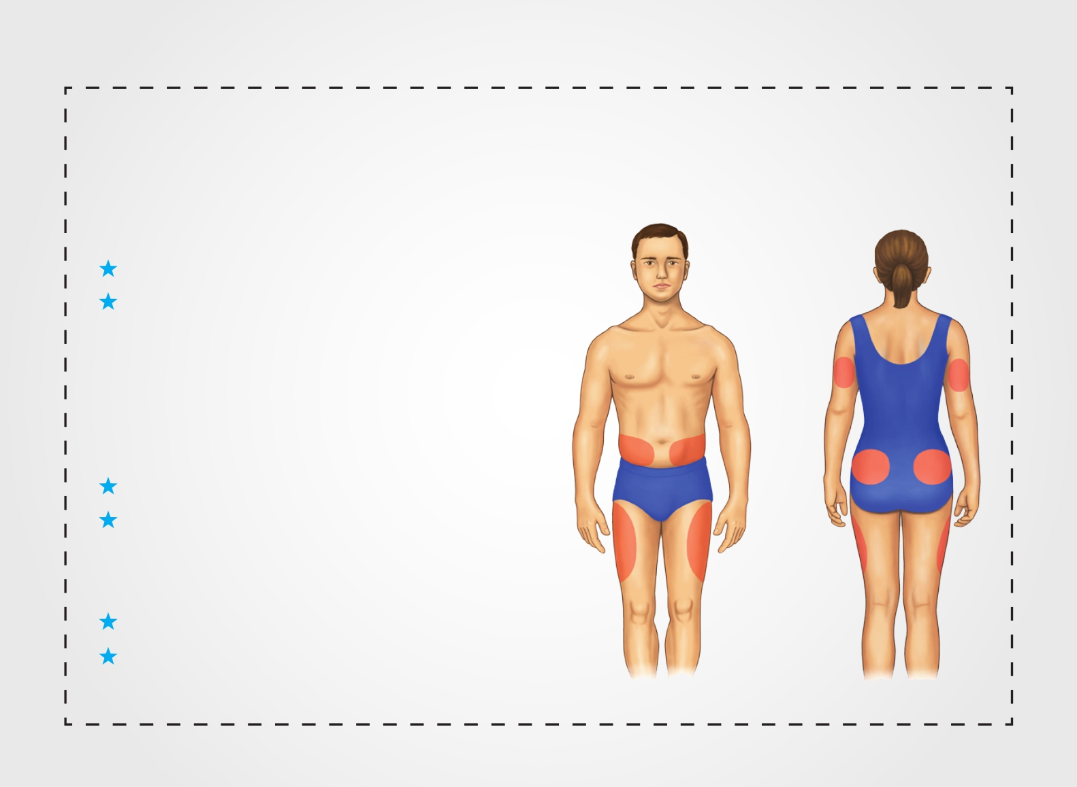
İNSÜLİN UYGULAMA BÖLGELERİ
Hızlı ve kısa etkili insülinler için
tercih edilen yerler:
Karın
Ön bacak (uyluk) uzun etkili
insülinler için de kullanılır.
Uzun etkili insülinler için tercih
edilen yerler:
Kalça
Çünkü bu bölgede çocuklarda ve
zayıf insanlarda yeteri kadar deri
altı tabakası mevcuttur.
İnsülin emilimi daha yavaştır.
Gece enjeksiyonu için idealdir.

Slide 35
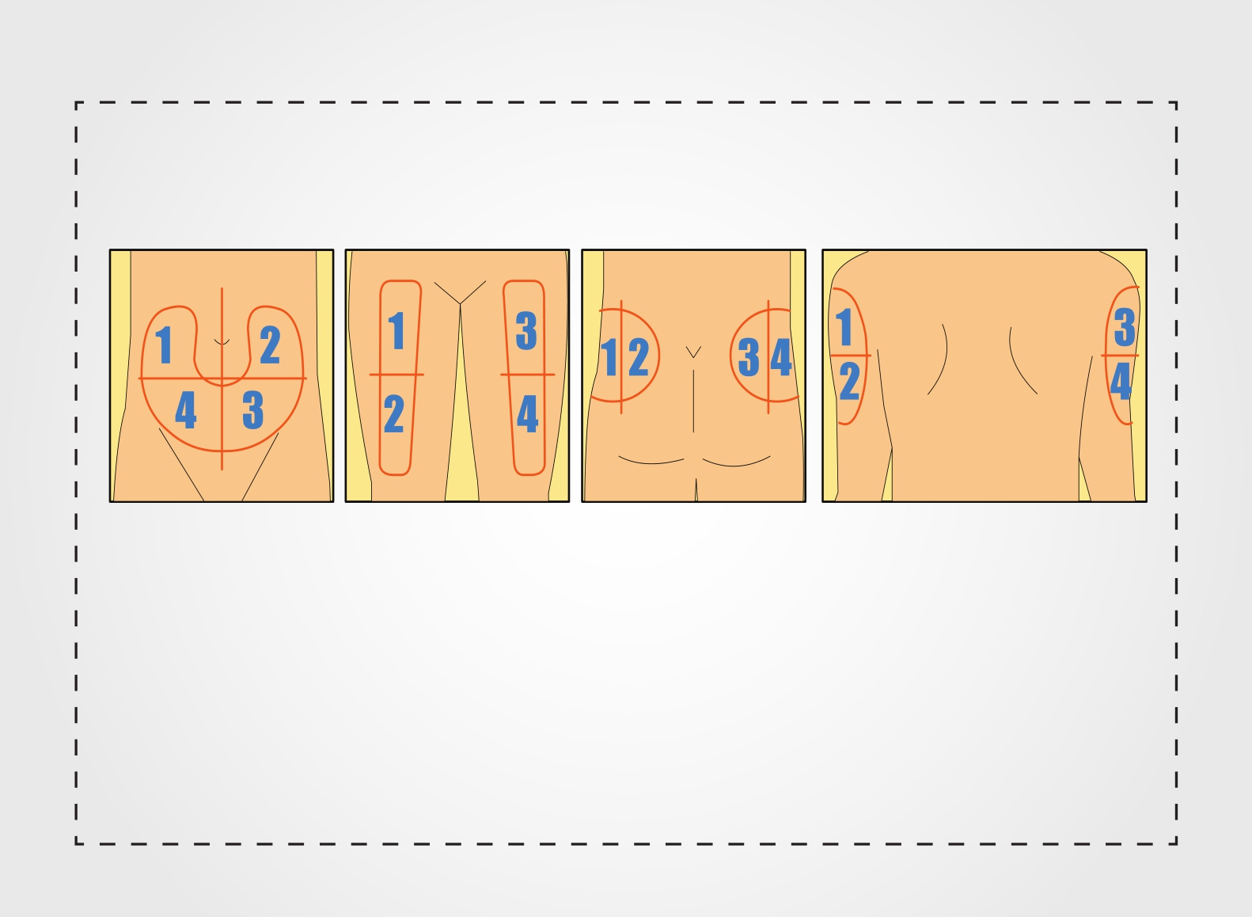
HAFTALIK BÖLGE ROTASYONU
1. Hafta 2. Hafta 3. Hafta 4. Hafta

Slide 36
AYNI ÖĞÜNDE AYNI BÖLGE VE O BÖLGE İÇİNDE
ROTASYON
Bölge içi ve bölgeler arası değişim ile
yapılır.
Sürekli aynı noktaya yapılan
enjeksiyonda insülin emilimi bozulur ve
YATMA
ZAMANI
etkisi azalır.
Enjeksiyon noktası bir parmak ölçüsü
SABAH
genişliğinde değiştirilir.
Enjeksiyon bölgesinin rotasyonu, insülin
ihtiyacını önemli ölçüde azaltır ve
AKŞAM
dolayısıyla kan şekeri seviyesinin daha
ÖĞLE
sabit tutulmasını sağlar.

Slide 37
UYGULAMA TEKNİĞİ
İnsülin cilt altı dokuya yapılır.
Yağ Doku
Yağ Doku
Kas Doku
Kas Doku
Kısa iğne (4,5,6 mm) kullanımında
çimdik tekniğine gerek yok,
90 derece açı ile enjeksiyon.
Uzun iğne kullanımında (8 mm ve üzeri) çimdik
tekniği ve 45 derece açı ile enjeksiyon.
Çimdik tekniği
Çimdik tekniği
uygulanmış
uygulanmamış

Slide 38
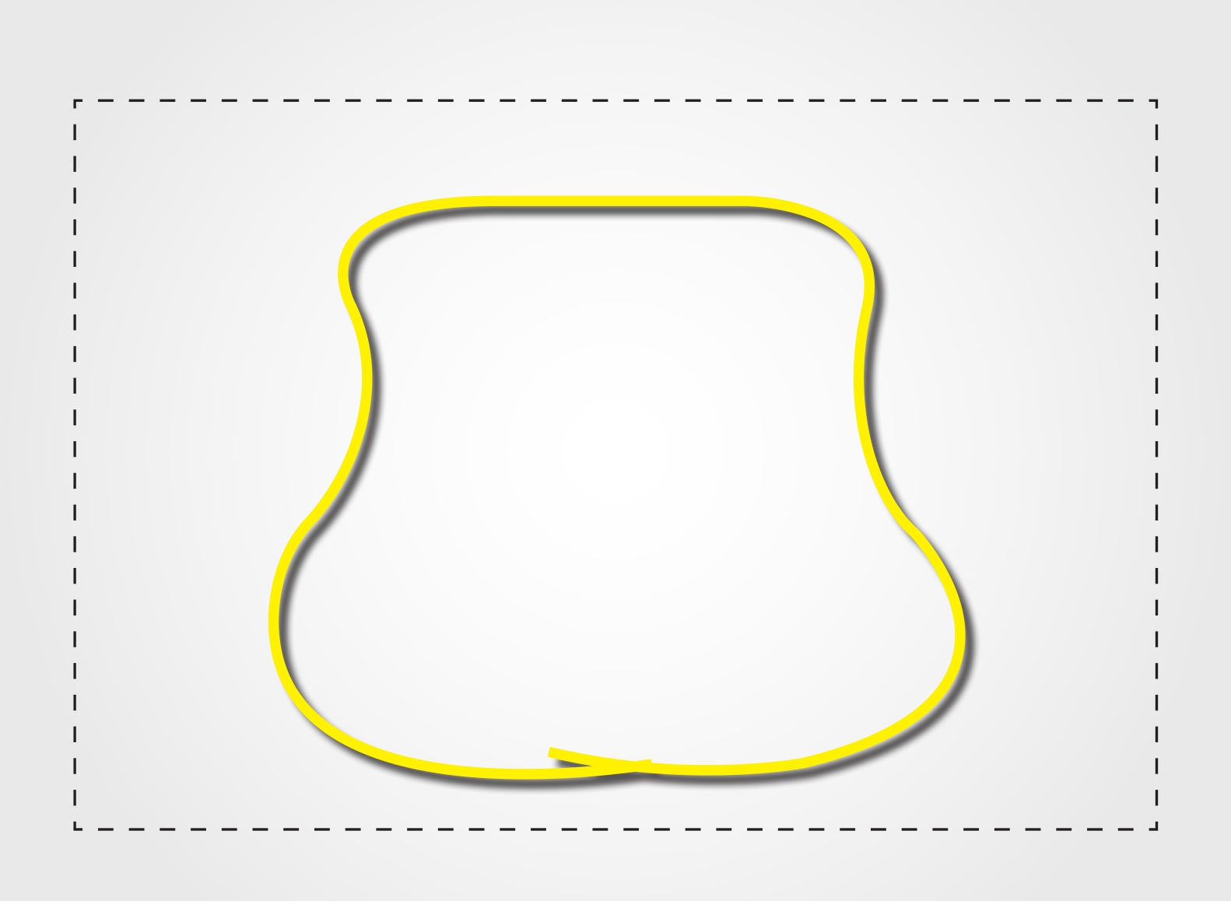
İNSÜLİN EMİLİMİNİ ETKİLEYEN FAKTÖRLER
Lipohipertrofi
Enjeksiyon dozu
Enjeksiyon yeri ve derinliği
Egzersiz
Ortam ve vücut sıcaklığı
İnsülin türü
Yeterince karıştırılmaması sebebiyle insülin
yoğunluğunun değişmesi (bulanık insülinlerde)
Kan şekeri seviyesi

Slide 39
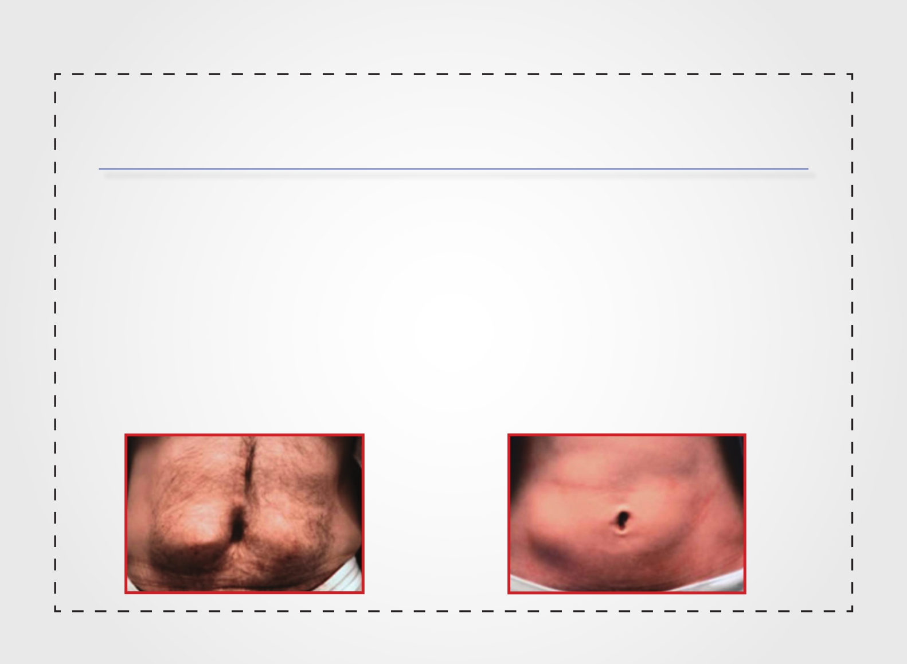
LİPOHİPERTROFİ NE DEMEKTİR?
VÜCUDUMUZDA NASIL VE NERELERDE OLUŞUR?
Neden Oluşur?
İnsülin enjeksiyonun yanlış uygulanmasından kaynaklanan, deri altı yağ tabakasında meydana gelen şişlikleridir.
İnsülin enjekte edilen her yerde oluşabilir.
Kan glukoz seviyesinin kontrolünün güçleşmesine sebep olur.
Enjeksiyon uygulama hatası
Enjeksiyon bölgesinin
değiştirilmemesi
İnsülin iğnelerinin tekrar
tekrar kullanılması

Slide 40
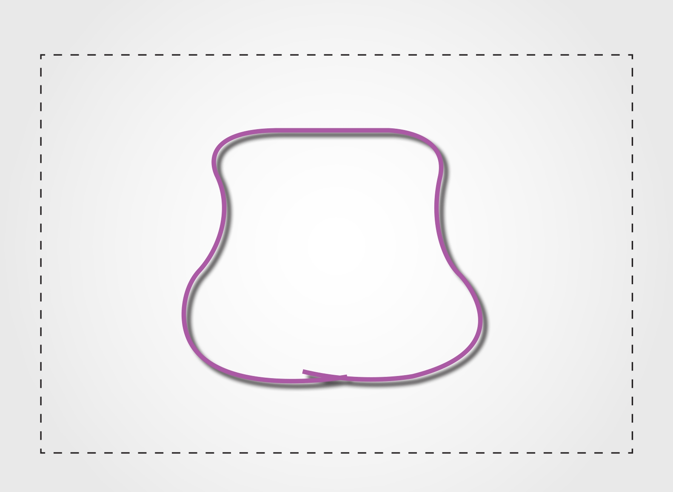
İNSÜLİN TEDAVİSİNİN ÖNLENEBİLİR YAN ETKİLERİ
Hipoglisemi
Kilo artışı
Lipohipertrofi
Kanama, sızma ve ağrı

Slide 41
İNSÜLİN SAKLANMASI |  | İNSÜLİN UYGULAMALARINI
Açılmamış insülin kalem ve kartuşlarını son kullanma tarihine kadar buzdolabında 2-8ºC arasında saklayınız. Şişe açıldıktan sonra tercihen buzdolabında ara rafta 28 gün saklanabilir. İnsülini kesinlikle dondurmayınız. Soba, kalorifer vb. gibi ısı kaynağından uzak tutunuz. İnsülini doğrudan güneş ışığında bırakmayınız. |  | İYİLEŞTİRMEK İÇİN ÖNERİLER İnsülin enjeksiyonunu doğru zamanda ve yöntemle kendiniz yapınız. Enjeksiyon sırasında cilde girerken ve ciltten çıkarken iğnenin açısını değiştirmeyiniz. İnsülin uyguladığınız bölgeleri her uygulamada kontrol ediniz ve önerilen değişim planına uyunuz. Lipodistrofi varsa iyileşinceye kadar o bölgeye enjeksiyon yapmayınız. Önerilen uzunlukta iğne kullanınız.
 |  | Bulanık insülinleri hafifçe yuvarlayarak karıştırınız. ÇALKALAMAYINIZ!

Slide 42
HATIRLAYALIM
Tip 1 diyabeti olan tüm bireyler insülinle tedavi edilmelidir.
Tip 2 diyabeti olan bireylerin bir kısmında tanıyı izleyen 7
ile 10 yıl içinde insülin kullanımı gerekli olabilir.
İnsülin tedavisi gerektiğinde uygulanabilecek bir tedavi
yöntemidir.
İnsülin kullanacak diyabetli insülin tedavisi ile ilgili temel
bilgi ve beceriye sahip olmalıdır.
İnsülin tedavisi uygulamaları özenli ve dikkatli yapılan bir
eğitim gerektirir.
İnsülin dozlarınızı doktorunuza danışmadan değiştirmeyiniz.

Slide 43
TEMEL MESAJLAR
İlaç tedavisinin etkili olabilmesi için doğru beslenme ve
düzenli egzersiz şarttır.
Hipoglisemi hiperglisemiden daha tehlikelidir ve hemen tedavi
edilmesi gerekir.
Bireyin ilaçlarını zamanında ve kullanım şekline uygun alması
tedavinin başarısında önemlidir.
İnsülinden glukoz düzenleyici ilaçlara veya bu ilaçlardan
insüline geçilebilir.

Slide 44
Diyabetli bireylerin
ihtiyaç duyduğu
ilaç farklıdır.
Bu nedenle bir diyabetlinin
ilacı diğer diyabetliye iyi
gelmeyebilir, hatta zarar
verebilir.
Tedavi bireye özgü; yaşı,
işi, hastalıkları vb. dikkate
alınarak planlanmalıdır.
?

Slide 45
İLAÇ KULLANAN DİYABETLİLERDE KAN ŞEKERİ TAKİBİ
NASIL YAPILIR?
Evde kan şekeri ölçülmelidir. Ölçüm zamanları ilacın
etkisine göre diyabet ekibi tarafından önerilir.
Açlık kan şekeri sabah aç karnına ölçülen
şekerdir.
Tokluk şekeri yemeğe başladıktan 2 saat sonra
ölçülür.
GLUKOMETRE

